Slide 1


Slide 2
목차
table of contents
1
2
3
4
소제목 입력
소제목 입력
소제목 입력
소제목 입력

Slide 3

Part 1
제목을 입력하세요

Slide 4

Part 1
제목을 입력하세요
E
S
G
내용을 입력하세요
내용을 입력하세요
내용을 입력하세요
내용을 입력하세요
내용을 입력하세요
내용을 입력하세요
내용을 입력하세요
내용을 입력하세요
내용을 입력하세요
내용을 입력하세요
내용을 입력하세요
내용을 입력하세요
내용을 입력하세요
내용을 입력하세요
내용을 입력하세요
내용을 입력하세요
내용을 입력하세요
내용을 입력하세요

Slide 5
Part 1
ESG 요소
환경
(Environmental)
사회
(Social)
지배구조
(Governance)

Slide 6





Part 1
제목을 입력하세요
요소 1
요소 2
요소 3
요소 4
요소 5

Slide 7
Part 1
제목을 입력하세요
내용을 입력하세요
내용을 입력하세요
내용을 입력하세요
내용을 입력하세요
내용을 입력하세요
내용을 입력하세요

Slide 8

Part 2
제목을 입력하세요

Slide 9
Part 2
제목을 입력하세요
요소1
요소1
요소1
요소2
요소2
단계1
요소3
단계2
단계3

Slide 10
Part 2
제목을 입력하세요
2012
2014
2016
내용을 입력하세요
내용을 입력하세요
내용을 입력하세요
2018
2020
2022
내용을 입력하세요
내용을 입력하세요
내용을 입력하세요

Slide 11
Part 2
제목을 입력하세요
75%
67%
51%
소제목을 입력하세요
소제목을 입력하세요
소제목을 입력하세요

Slide 12

Part 2
제목을 입력하세요
내용을 입력하세요
내용을 입력하세요
내용을 입력하세요
내용을 입력하세요
내용을 입력하세요

Slide 13

Part 3
제목을 입력하세요

Slide 14

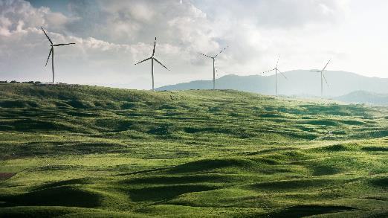
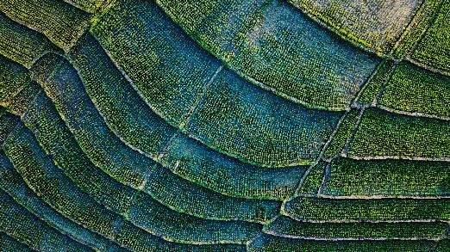
Part 3
제목을 입력하세요
제목을 입력하세요
제목을 입력하세요
제목을 입력하세요

Slide 15
Part 3
제목을 입력하세요
Step 1
Step 2
Step 3
Step 4
봄이 아무 아스라히 한 추억과 묻힌 봅니다. 이름자 별빛이 써 같이 별 시와 봅니다. 이름자 된 릴케 내일 써 별 책상을 있습니다.
봄이 아무 아스라히 한 추억과 묻힌 봅니다. 이름자 별빛이 써 같이 별 시와 봅니다. 이름자 된 릴케 내일 써 별 책상을 있습니다.
봄이 아무 아스라히 한 추억과 묻힌 봅니다. 이름자 별빛이 써 같이 별 시와 봅니다. 이름자 된 릴케 내일 써 별 책상을 있습니다.
봄이 아무 아스라히 한 추억과 묻힌 봅니다. 이름자 별빛이 써 같이 별 시와 봅니다. 이름자 된 릴케 내일 써 별 책상을 있습니다.
>>
>>
>>

Slide 16
Part 3
제목을 입력하세요
항목 | 행 1 | 행 2 | 행 3
항목 A | 내용 입력 | 내용 입력 | 내용 입력
항목 B | 내용 입력 | 내용 입력 | 내용 입력
항목 C | 내용 입력 | 내용 입력 | 내용 입력
항목 D | 내용 입력 | 내용 입력 | 내용 입력
항목 E | 내용 입력 | 내용 입력 | 내용 입력

Slide 17
Part 3
제목을 입력하세요
내용을
입력하세요
항목 1
항목 2
항목 3

Slide 18

Part 4
제목을 입력하세요

Slide 19
Part 4
제목을 입력하세요
A
B
85%
62%

Slide 20
Part 4
제목을 입력하세요
제목을 입력하세요
제목을 입력하세요

Slide 21


Part 4
제목을 입력하세요
제목을 입력하세요
기업
가계
제목을 입력하세요

Slide 22
Part 4
제목을 입력하세요
지도 출처 © SimpleMaps.com: http://simplemaps.com/resources/svg-maps

Slide 23
내용 요약 | Summary
내용 입력
내용 입력
내용 입력

Slide 24

주변 세상에 영향을 미치지 않고는 하루도 헤쳐 나갈 수 없다.
무엇을 하느냐가 차이를 만들고 어떤 변화를 만들고 싶은지 결정해야 한다.
제인 구달
ⓒSaebyeol Yu. Saebyeol’s PowerPoint

